Slide 1
Победители конкурса для присуждения премии Главы-Председателя Правительства Республики Тыва лучшим педагогическим работникам образовательных учреждений республики, активно внедряющим инновационные образовательные программы, современные технологии и проекты в 2022 году.

Slide 2
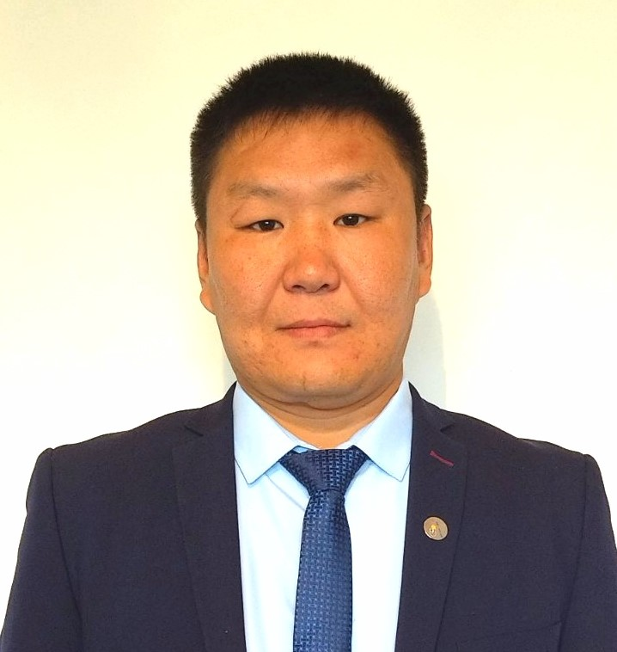
Тюлюш Мерген Михайлович,
преподаватель-организатор ОБЖ МБОУ «Гимназия города Шагонара муниципального района «Улуг-Хемский кожуун Республики Тыва»
Реализовал проект «Организация работы по военно-патриотическому воспитанию на уроках ОБЖ».

Slide 3
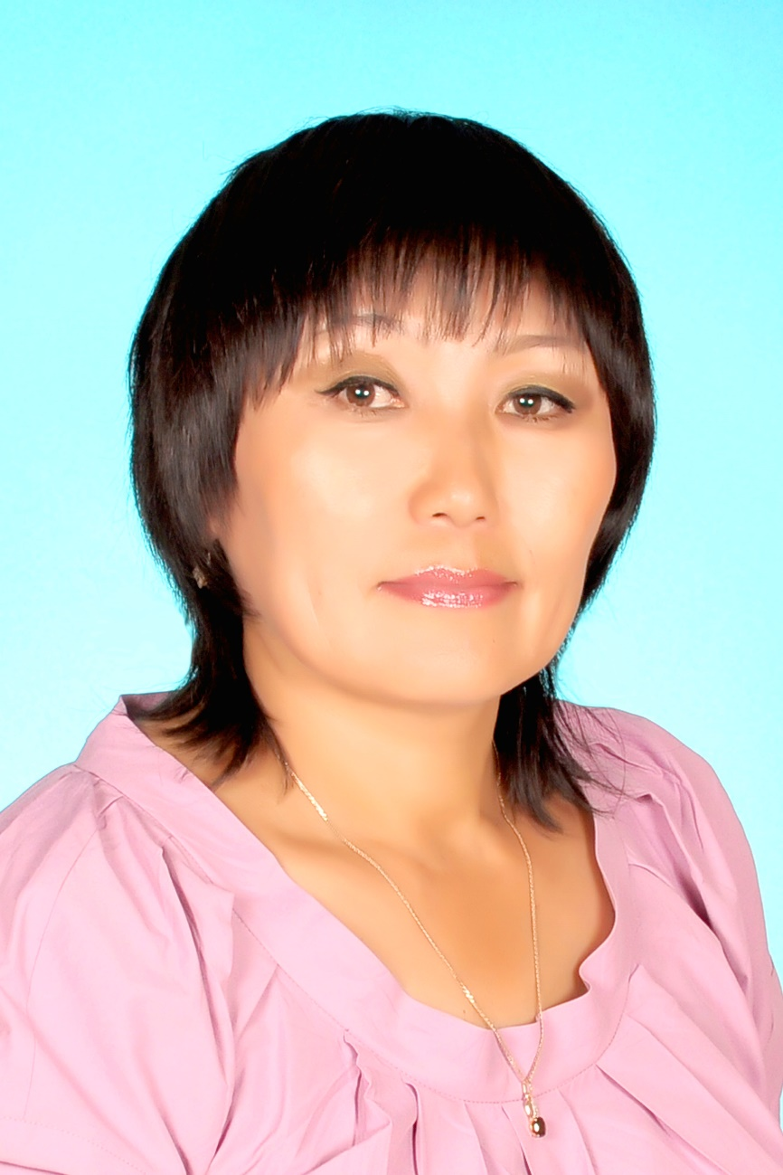
Саая Роза Михайловна,
учитель биологии МБОУ «СОШ № 3 им. Т.Б. Кечил-оол города Кызыл республики Тыва»
Реализовала проект
«Подготовка учащихся к предметным олимпиадам»

Slide 4
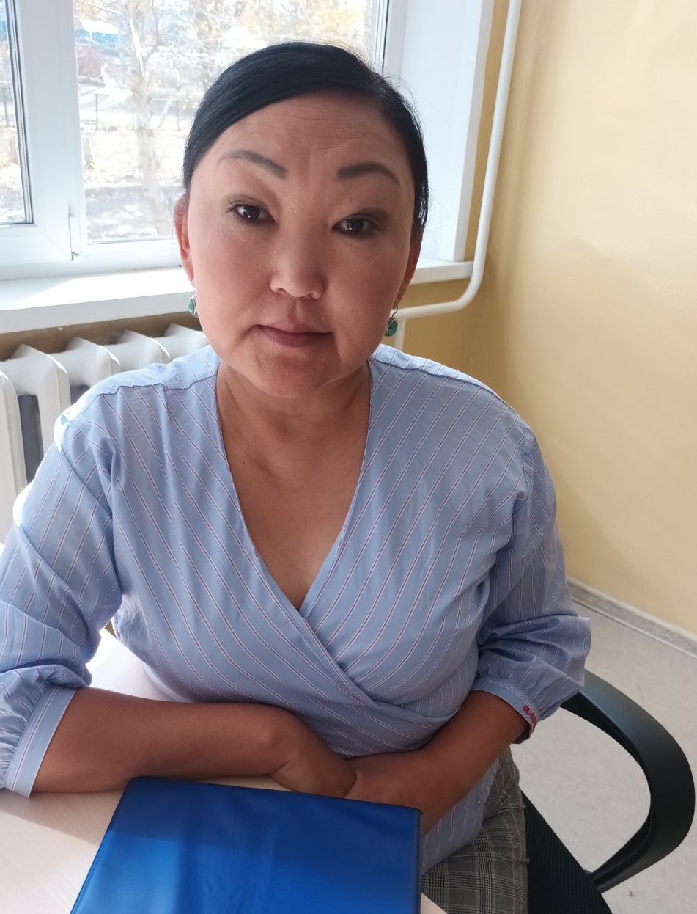
Дагба-Лама Солангы Сергеевна,
учитель русского языка и литературы МБОУ СОШ с. Чаа-Холь им. Ш.Ч. Сат Чаа-Хольского кожууна Республики Тыва
Реализовала проект «Живая классика»

Slide 5
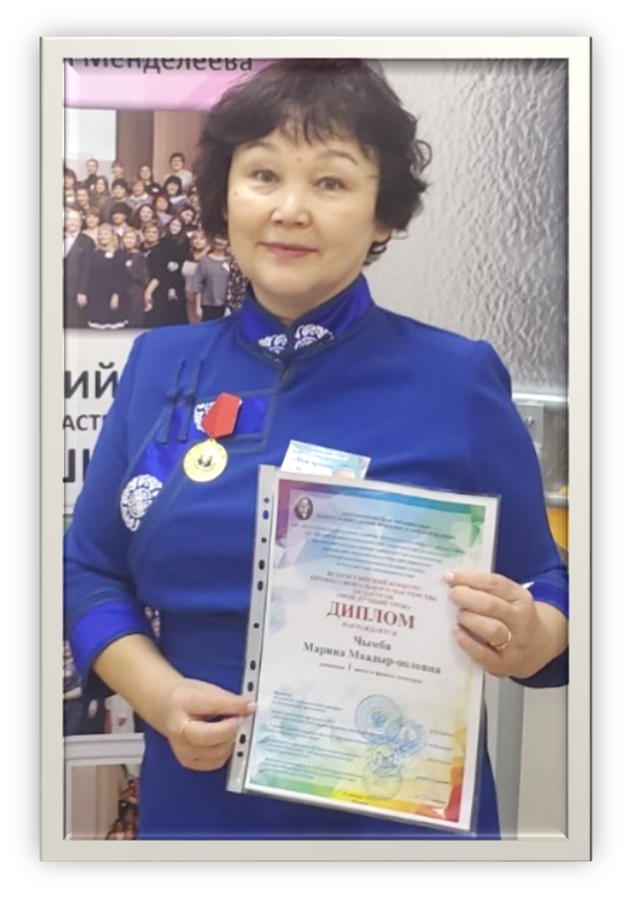
Чымба Марина Маадыр-ооловна,
учитель технологии МБОУ СОШ с углубленным изучением отдельных предметов № 1 г. Шагонар Улуг-Хемского кожууна Республики Тыва
Реализовала проект «Развитие творческих способностей учащихся на уроках технологии путем использования метода проекта»

Slide 6
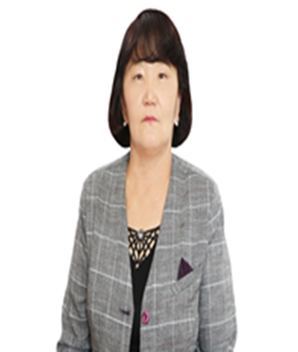
Монгуш Сайлык Николаевна,
учитель родного языка и литературы МБОУ СОШ № 2 г. Ак-Довурака Республики Тыва
Реализовала программу «Читательская культура учащихся»

Slide 7
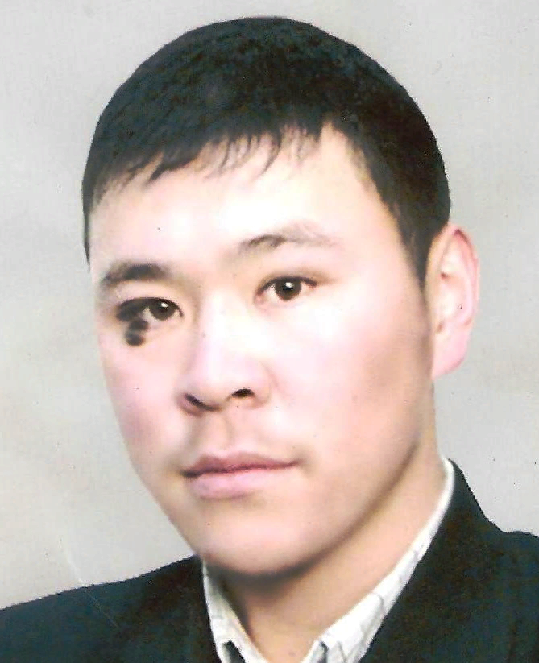
Ооржак Чалым Сергеевич,
учитель физической культуры МБОУ Усть-Элегистинская СОШ мунципального района «Кызыылский кожуун» Республики Тыва
Реализовал проект «ЭР ЧОЛ»

Slide 8
Победители конкурса для присуждения премии Главы-Председателя Правительства Республики Тыва лучшим руководителям классов (групп) образовательных организаций Республики Тыва, работающим в инновационном режиме в 2022 году

Slide 9
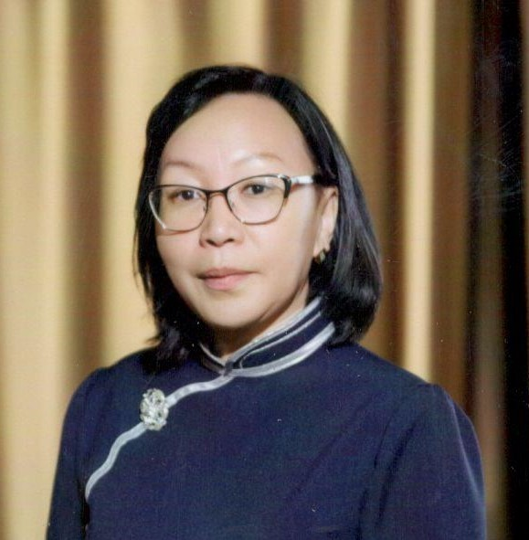
Увангур Мария Кара-Хунаевна
классный руководитель МБОУ Самагалтайская СОШ № 2 муниципального района «Тес-Хемский кожуун Республики Тыва»
Реализовала проект «Сохраним память», Книга памяти «Фронтовики Тес-Хема» к 75 летнему юбилею Великой Победы в ВОВ

Slide 10
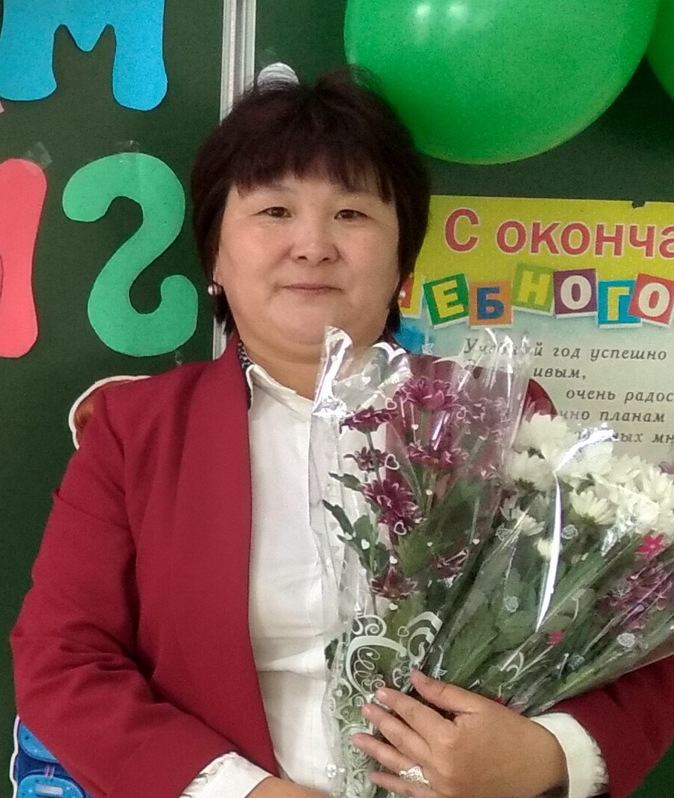
Хертек Рада Бичен-ооловна
классный руководитель МБОУ СОШ № 3 г. Ак-Довурака Республики Тыва Реализовала проект «Духовно-нравственное развитие, воспитание обучающегося на ступени начального общего образования»

Slide 11
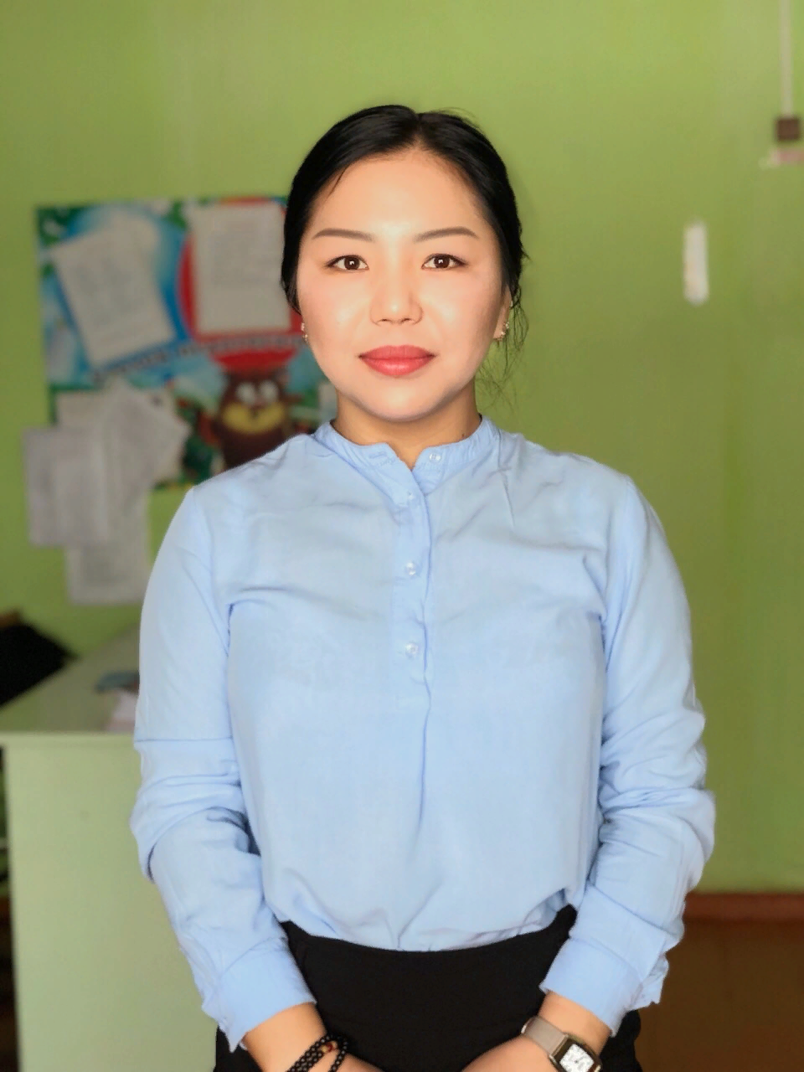
Кара-Сал Азиана Радионовна
классный руководитель МБОУ СОШ с. Хондергей Дзун-Хемчикского кожууна Республики Тыва Реализовала проект «Гражданско-патриотическое воспитание для учащихся 5-7 классов»

Slide 12
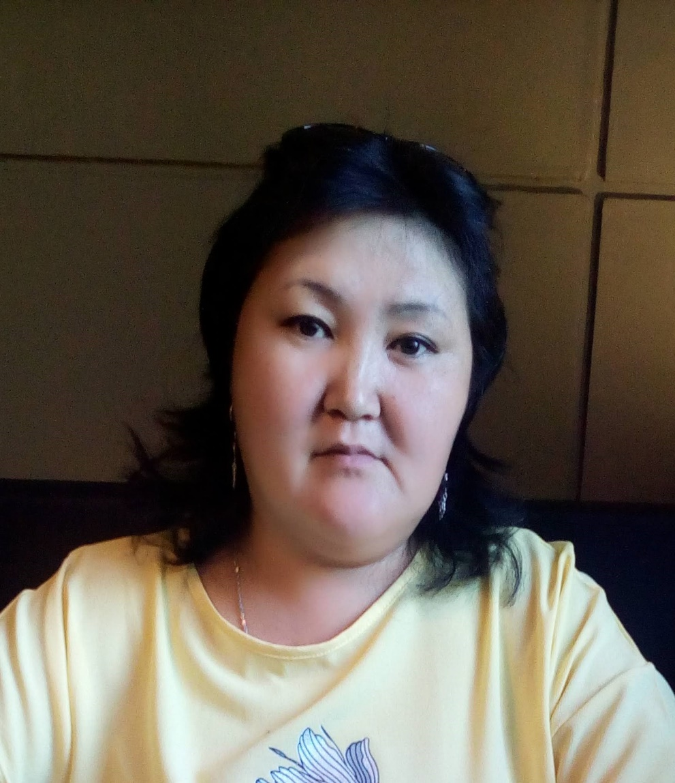
Сан-Хоо Сахаяна Владимировна
воспитатель МАДОУ детский сад «Малышок» муниципального района «Кызылский кожуун» Республики Тыва Реализовала проект для детей старшего дошкольного возраста «Правила дорожного движения – играя изучаем»

